Slide 1
Implementación de un Data Loader escalable y optimizado para IA generativa
Franklin Espinoza Pari

Slide 2

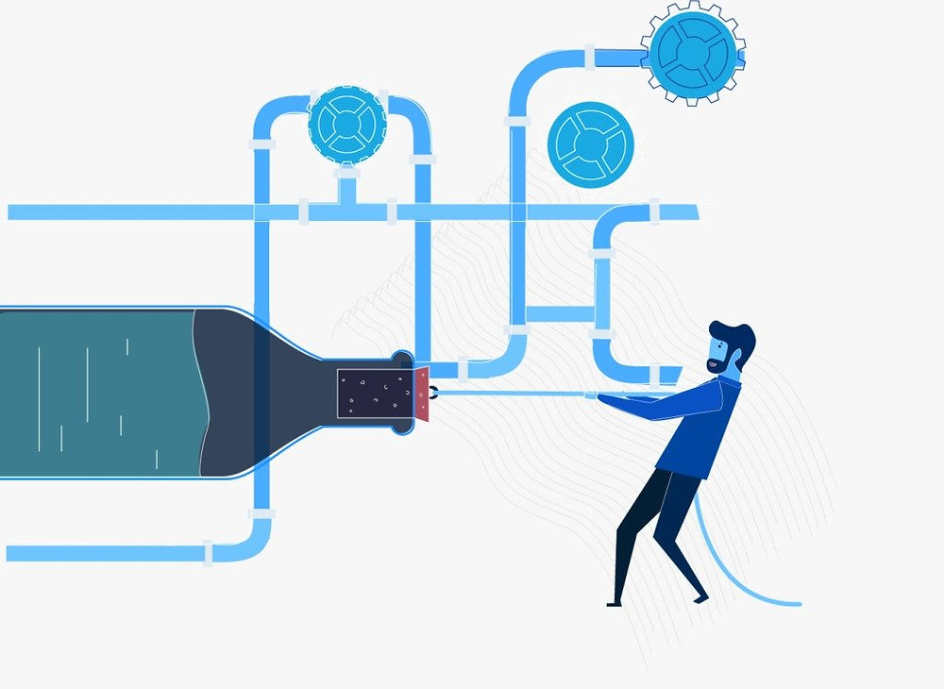
Introducción
3
Grandes volúmenes de datos
2. El Cuello de Botella

Slide 3
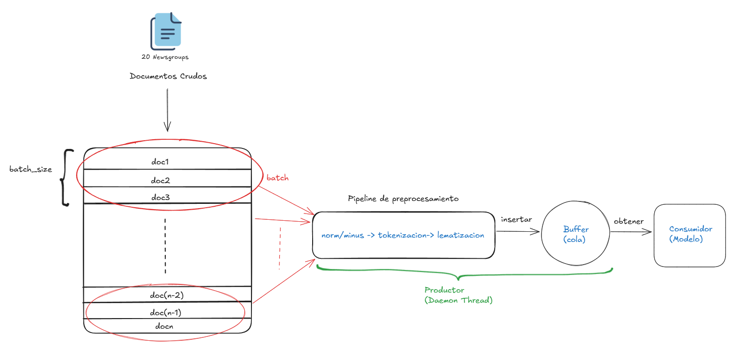
Arquitectura

Slide 4
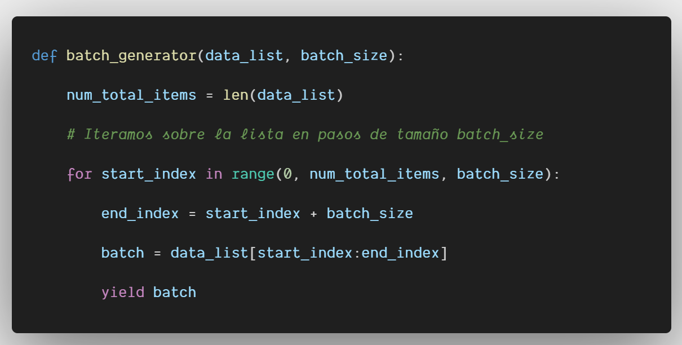
Lectura y Batching
* Yield : es una palabra clave que hace que tu función sea como un generador, y funcionará a demanda del usuario, por así decirlo. Podemos verlo como una lista, la
gran diferencia es que los valores no están almacenados en una colección, sino que se generan durante la marcha (on the fly).

Slide 5
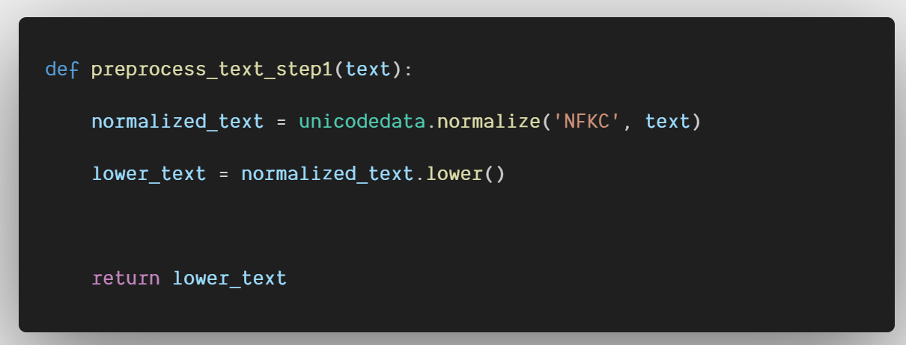
Pipeline de Preprocesamiento
Unicode es un esquema de codificación de caracteres de longitud fija, que incluye a los caracteres de casi todas las lenguas.
NFKC, es el tipo de normalización el cual los caracteres se descomponen según su equivalencia de compatibilidad, y después se recomponen según su equivalencia canónica.
Ligadura ﬁ → f + i = fi (equivalencia de compatibilidad)
→ 1 (equivalencia de compatibilidad)
Ó -> ó
™ -> tm
(f + i) , (o + ‘) , (1) , (tm) → fi , ó , 1, tm

Slide 6
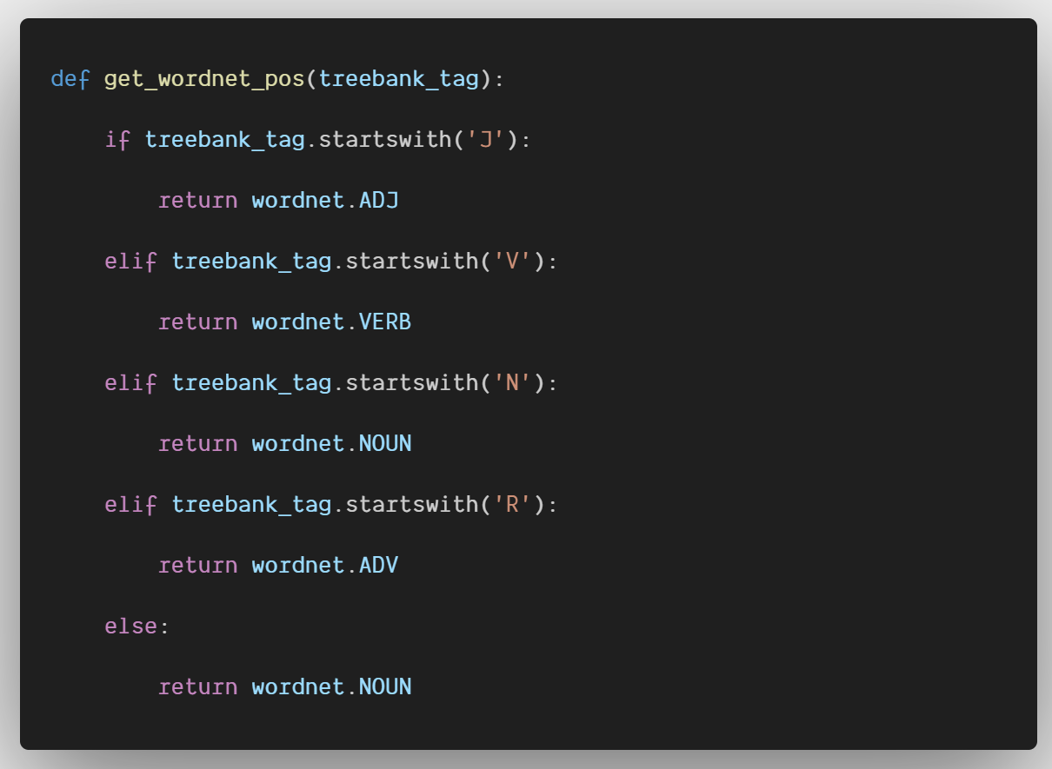
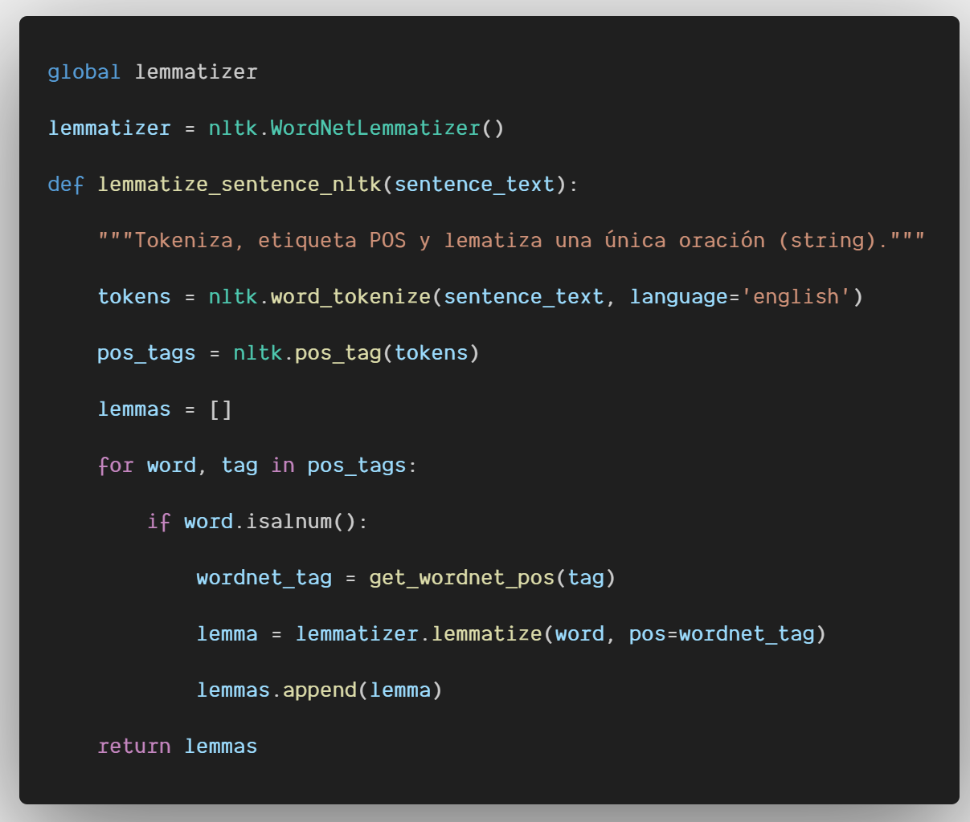
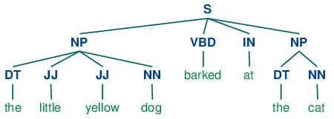
Pipeline de Preprocesamiento

Slide 7
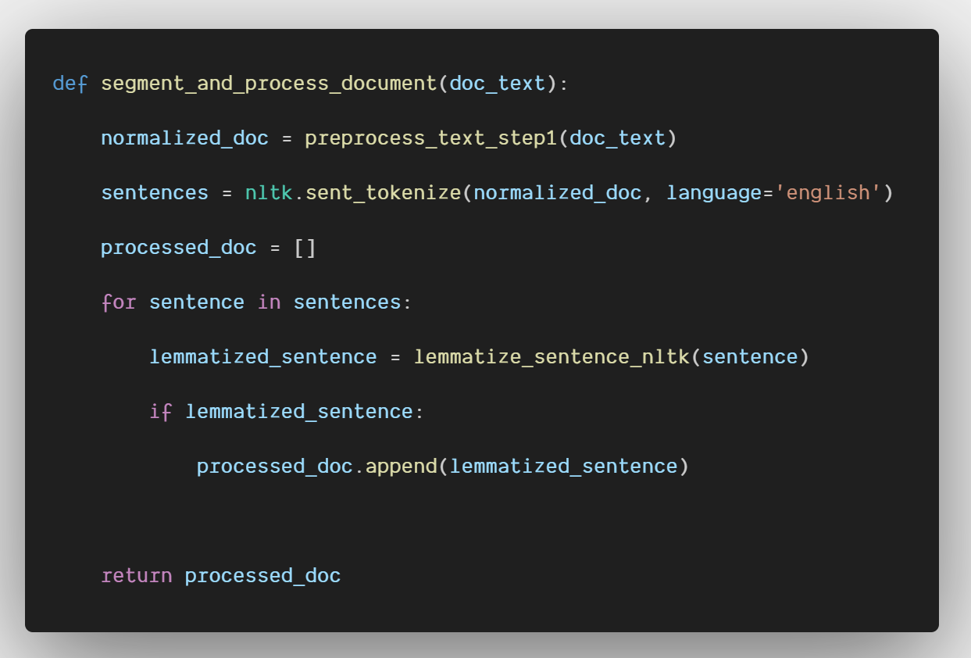
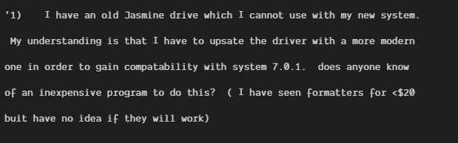
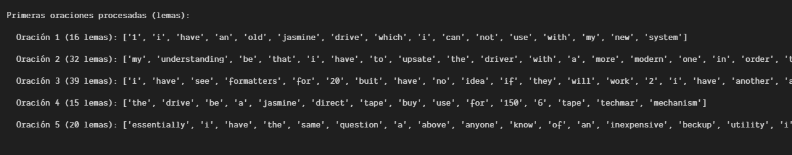
Pipeline de Preprocesamiento

Slide 8
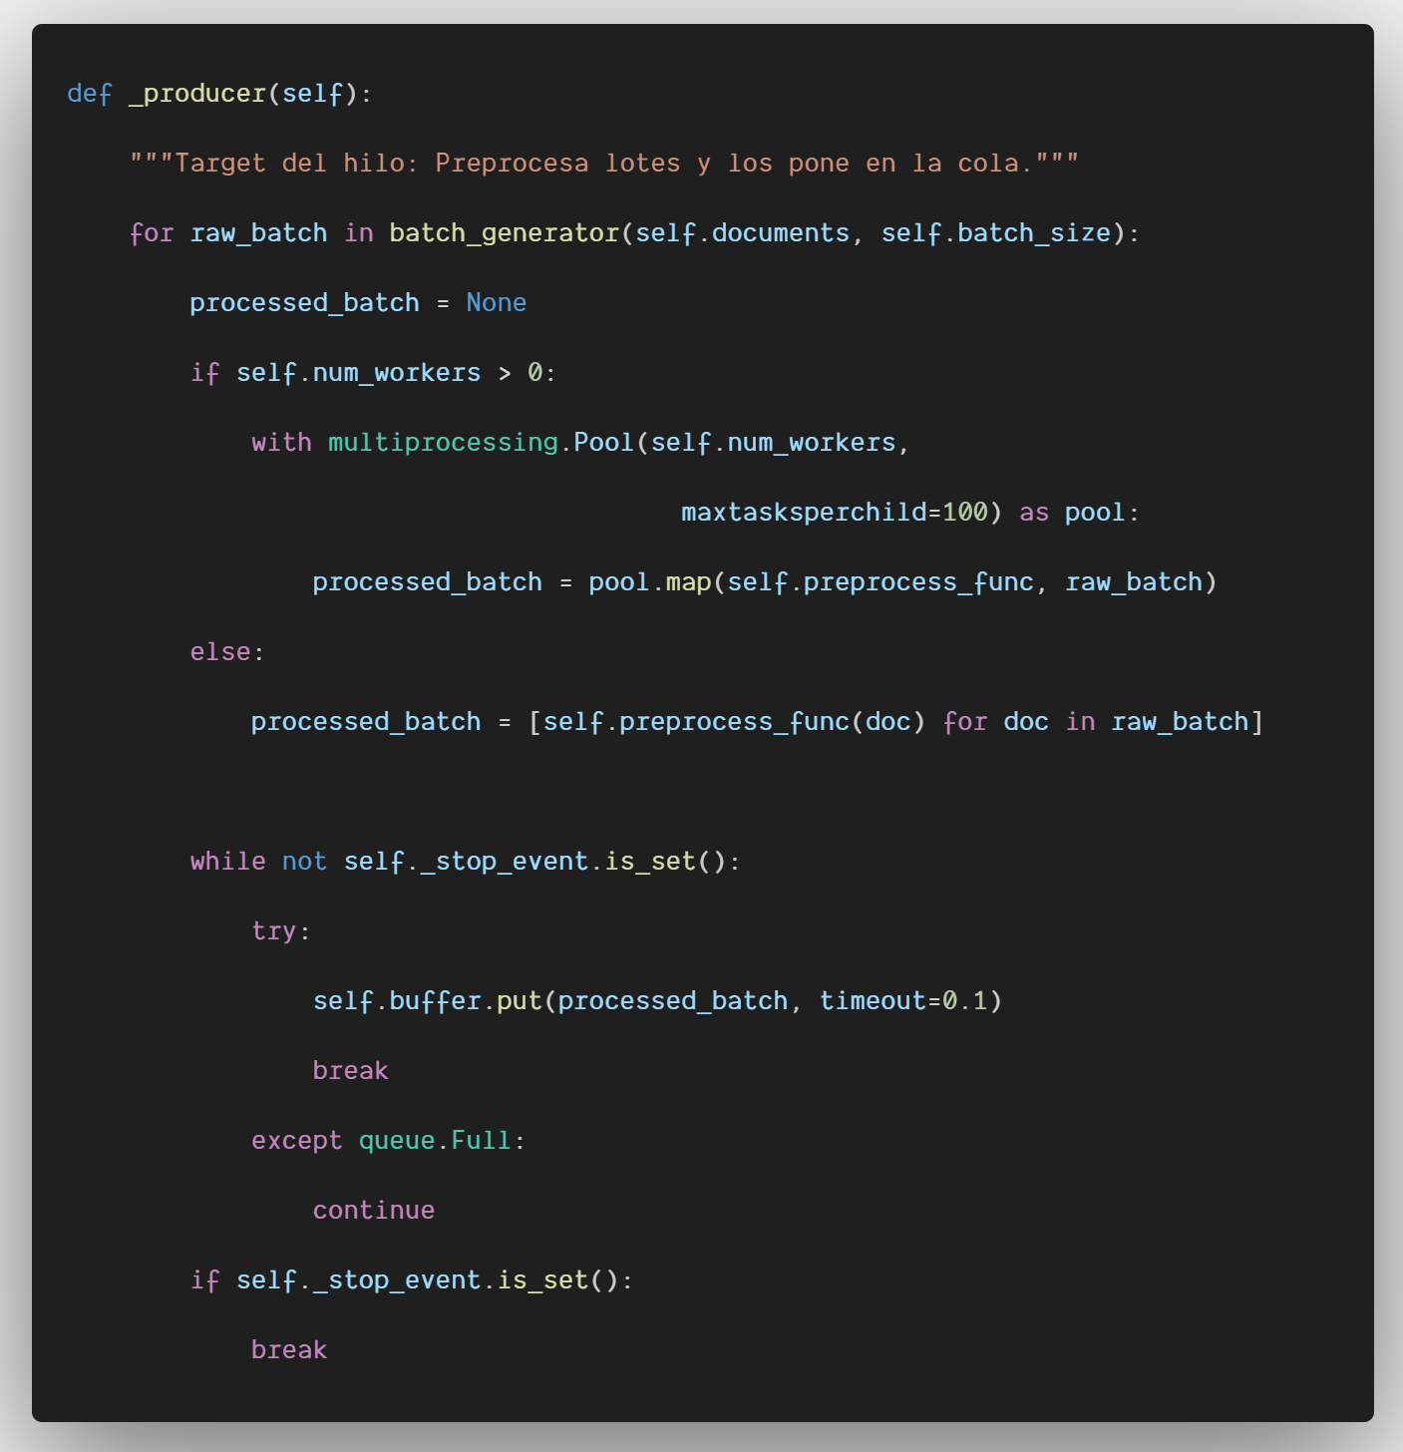
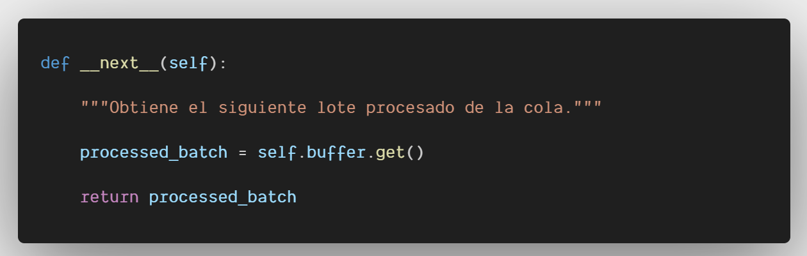
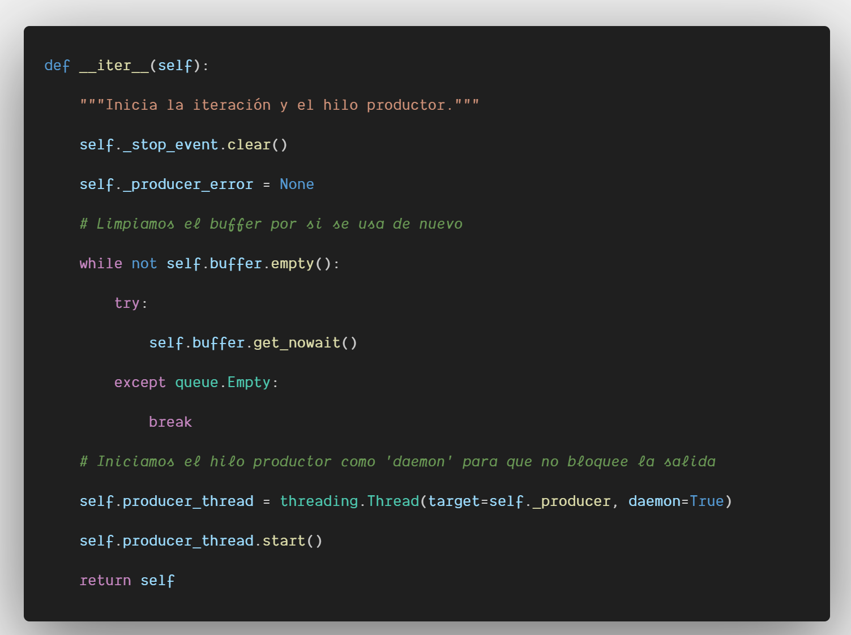
Clase PrefetchingDataLoader

Slide 9
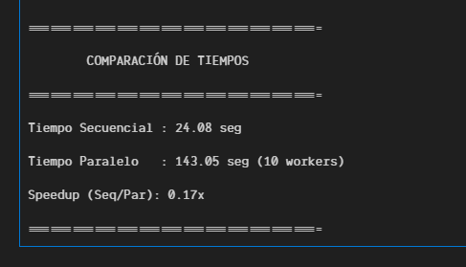
Clase PrefetchingDataLoader

Slide 10
Futuro
Manejo de Vocabulario: Implementaremos la creación de un vocabulario sobre la marcha, mapeando los lemas obtenidos a identificadores numéricos (IDs) enteros. Esto incluirá la gestión de palabras desconocidas mediante un token especial <UNK> .
Métricas de Rendimiento

